Slide 1
고고학 자료 통계분석
Week 7 : 회귀분석
숭실대학교 사학과 석사과정 1학기
주 찬 혁

Slide 2
계획
주차 | 제목 | 내용
1 | Intro | 소개, R 설치
2 | 기초 통계(1) | 모집단과 표본, 기술통계량
3 | 기초 통계(2) | 변수의 종류, 가설과 검정, 오류, 분석절차
4 | 전처리 | 데이터 전처리
5 | 시각화 | 다양한 종류의 그래프
6 | 검정과 상관분석 | 검정, 상관분석
7 | 회귀분석 | 선형회귀, 다중선형회귀, 로지스틱회귀
8 | 군집분석 | K-means,
9 | 판별분석 | DA, MDA
10 | 주성분분석 | PCA

Slide 3
복습
검정이 무엇인지에 대해 안다.
R로 다양한 검정을 시행할 수 있다.
Median Polish가 무엇인지 안다.
R로 Median Polish를 시행할 수 있다.
상관분석에 대해 안다.
R로 상관분석을 시행할 수 있다.

Slide 4
회귀분석이란?
둘 이상의 변수 사이의 관계를 확인하고 적합도를 측정하는 분석
각 변수 사이의 인과관계를 추정할 수 있음
회귀식을 통해 예측을 할 수 있음
데이터의 형태가 선형인지 비선형인지 파악
결측치 및 이상치에 대한 처리 필요

Slide 5
회귀분석의 종류
선형 회귀
- 단순선형 회귀
- 다중선형 회귀
로지스틱 회귀
리지 회귀
라쏘 회귀
…

Slide 6
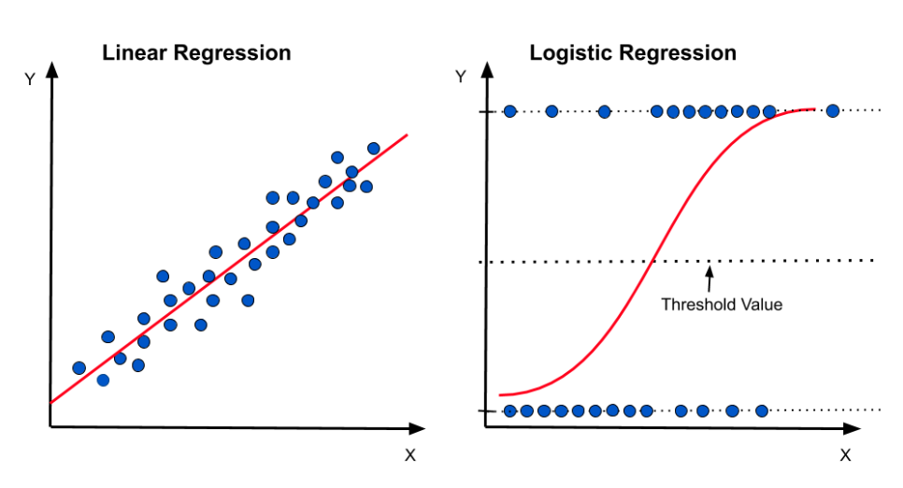

선형성이란?
직선적으로 똑바른 성질
잔차분석을 통해 검정
$y=ax+b$
- a : 회귀계수
- b : 상수
선형함수

Slide 7
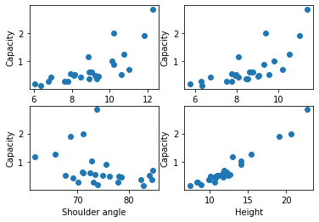
선형성이란?
선형적
비선형적

Slide 8
단순선형 회귀분석
하나의 독립변수(x)가 하나의 종속변수(y)에 미치는 영향을 분석하는 방법
선형적 상관관계를 모델링하여 분석하는 회귀분석의 일종.
장점
- 각 값들이 시사하는 것이 명확하여 해석하기 용이함
- 분석 속도가 빠름
단점
- 반드시 두 변수의 관계가 선형적이라는 가정 위에서 시행됨
- 이상치에 민감함

Slide 9
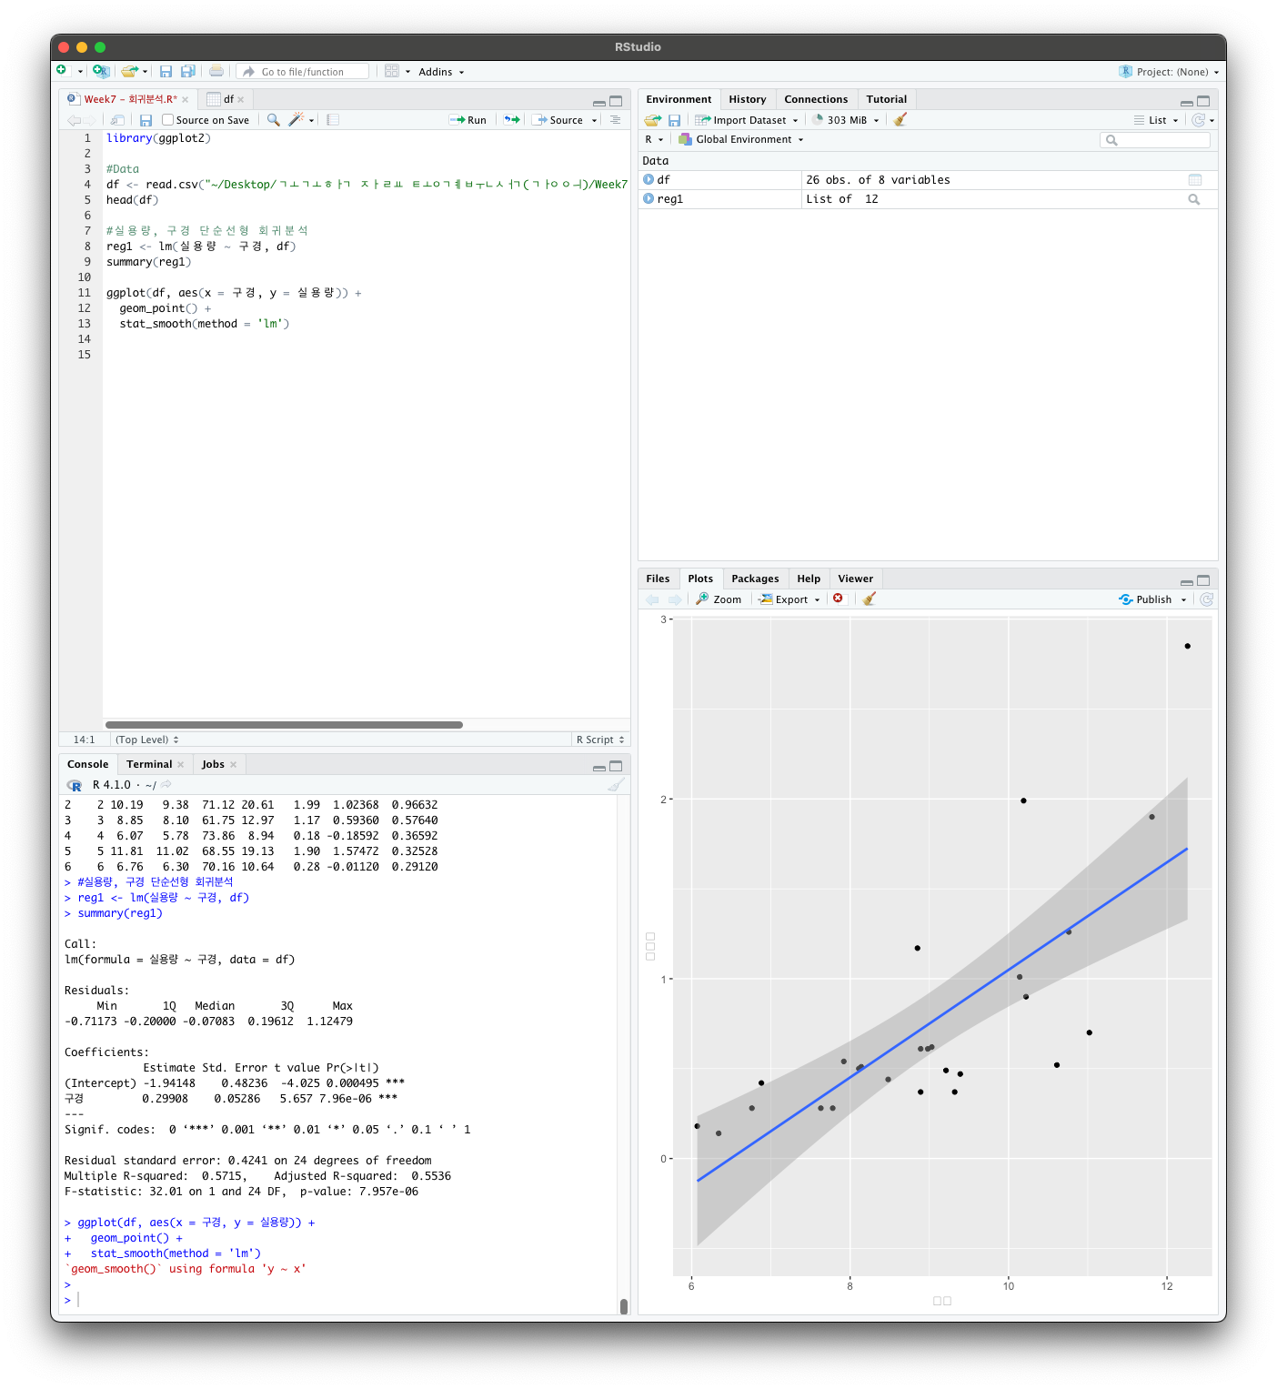

단순선형 회귀분석
> 모델명 <- lm(y ~ x, 데이터)
> summary(모델명)
- lm() 명령어를 사용하여 회귀분석 실행
- summary를 통해 모델의 정보 출력
- 확인된 회귀계수와 상수를 통해 회귀식 산출 가능
Ex) $y=0.29908x −1.94148$
- 산출된 회귀계수를 통해 다른 자료 예측 가능
* R-squared : 설명력
* p-value : 유의성
* 이 경우엔 R-squared 값이 0.5715로 예측변수들의
57.15%밖에 설명하지 못함

Slide 10
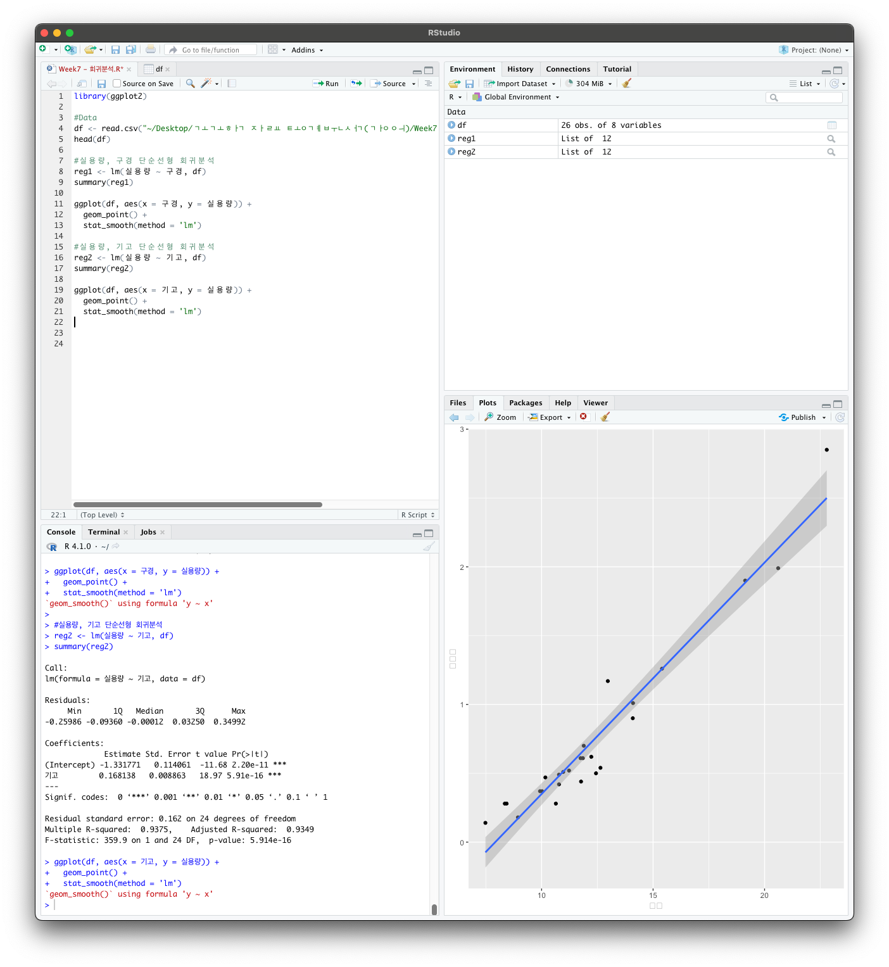
단순선형 회귀분석
> 모델명 <- lm(y ~ x, 데이터)
> summary(모델명)
- lm() 명령어를 사용하여 회귀분석 실행
- summary를 통해 모델의 정보 출력
- 확인된 회귀계수와 상수를 통해 회귀식 산출 가능
- 산출된 회귀계수를 통해 다른 자료 예측 가능
* R-squared : 설명력
* p-value : 유의성
이 경우엔 R-squared 값이 0.9375으로 예측변수의
93%를 설명할 수 있음

Slide 11
다중선형 회귀분석
두 개 이상의 독립변수(x)가 하나의 종속변수(y)에 미치는 영향을 분석하는 방법
선형적 상관관계를 모델링하여 분석하는 회귀분석의 일종.
장점
- 여러 개의 변수를 활용할 수 있음
단점
- 비선형적 변수는 제거해야함
- 다차원일 경우 그래프로 표현할 수 없음

Slide 12
다중선형 회귀분석
> 모델명 <- lm(y ~ x1 + x2 + x3 + … , 데이터)
> summary(모델명)
- lm() 명령어를 사용하여 회귀분석 실행
- 연구대상인 종속변수(y)는 그대로 두고 독립변수(x)에
변수들을 추가
- summary를 통해 모델의 정보 출력
* R-squared : 설명력
* p-value : 유의성
이 경우엔 R-squared 값이 0.9375으로 예측변수의
93%를 설명할 수 있음

Slide 13
다중공선성(Multicollinearity)
독립변수 사이의 강한 상관관계로 인해 분석 발생하는 부정적인 영향
회귀분석은 독립변수의 영향력이 일정하다고 가정하지만 두 독립변수가 서로에게 영향을 주고있을 경우 발생
다중공선성이 생기면 각각의 변수들의 설명력이 약해짐
분석결과의 유의성은 가설검정을 통해 판단(6주차) -> p-value가 유의수준보다 작아야함 -> p-value는 검정통계량이 클수록 작아짐 -> 설명력이 작아진 변수의 경우 p-value의 값이 커져 유의수준을 넘음
그러므로 상관계수와 분산팽창요인을 통해 다중공선성을 확인해야함
강한 상관관계를 보이는 경우 제거하여 해결

Slide 14

다중공선성(Multicollinearity)
*상황 가정
주거지 면적과 주구의 개수가 거주 인구에 미치는 영향에 대해 알고 싶음
독립변수 1 : 주거지의 면적
독립변수 2 : 주구의 개수
종속변수 : 거주 인구

Slide 15
다중공선성(Multicollinearity)
*상황 가정
주거지 면적과 주구의 개수가 거주 인구에 미치는 영향에 대해 알고 싶음
독립변수 1 : 주거지의 면적
독립변수 2 : 주구의 개수
물리적으로 면적이 넓을수록 주구의 개수는 많을 수 밖에 없음!

Slide 16
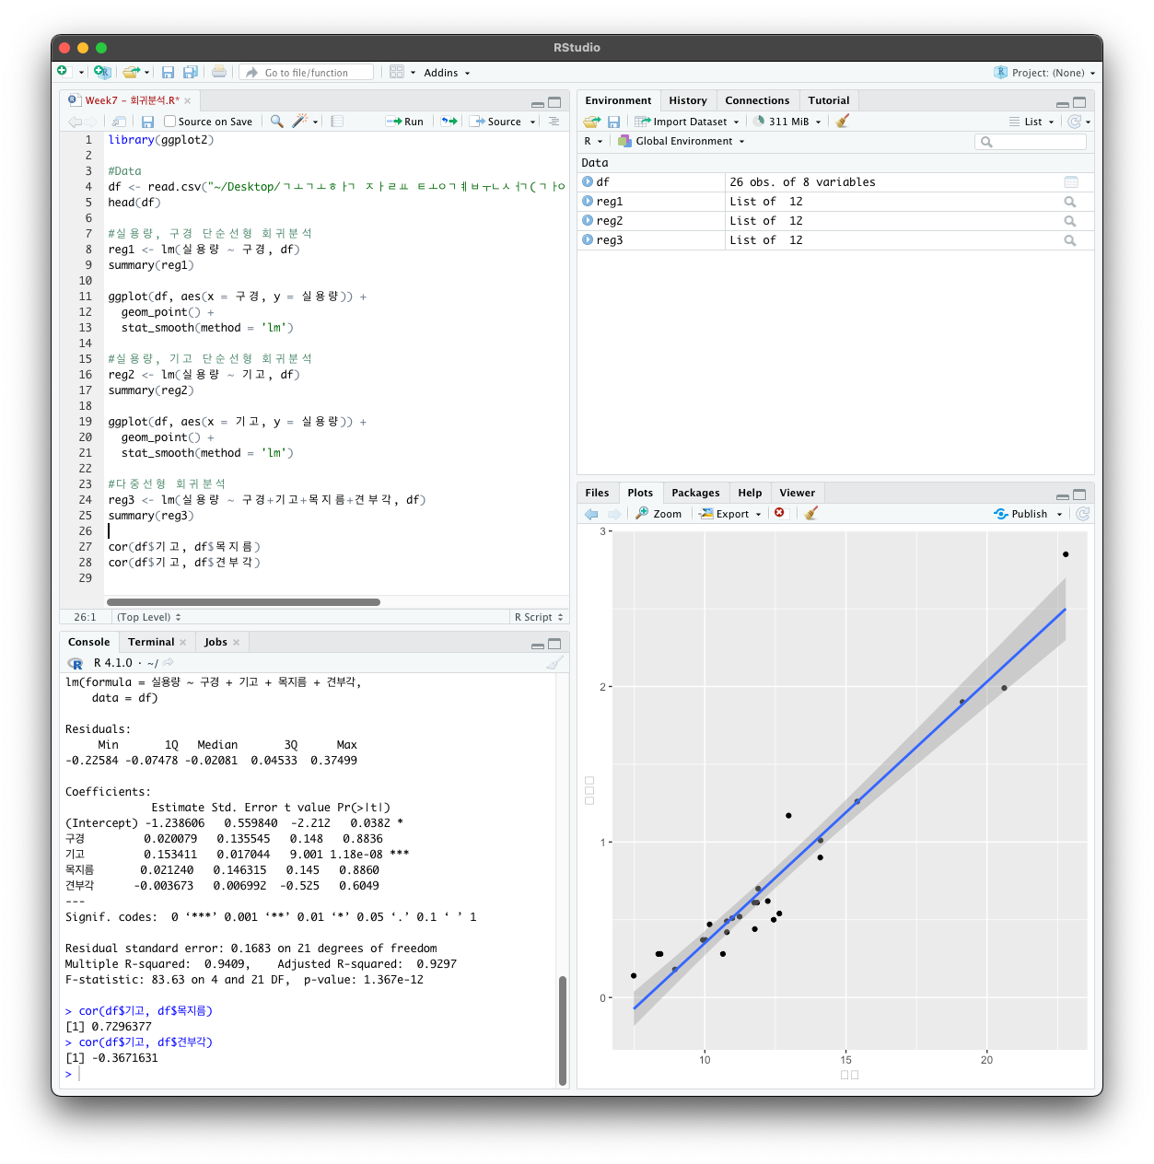
상관계수
> cor(변수1, 변수2)
- cor() 함수를 사용하여 상관계수 산출
- 0.7 이상일 경우 다중공선성 존재

Slide 17
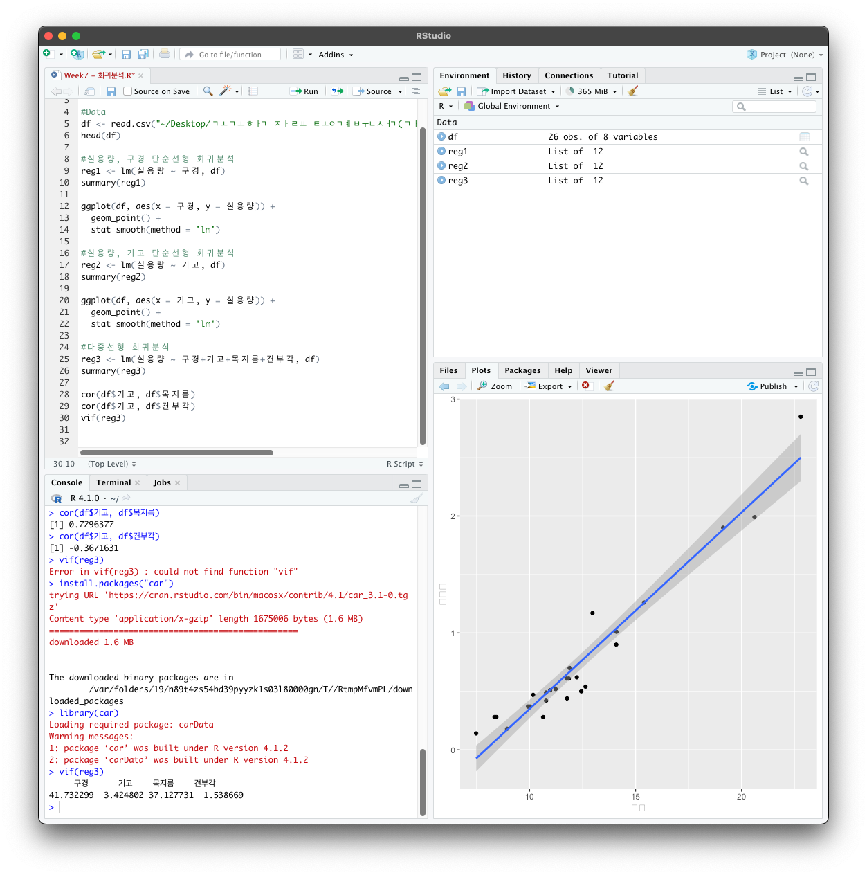
분산팽창요인
*한 독립변수가 다른 독립변수에 의해 설명되지 않는 부분을 역수로 표시한 것
> library(car)
> vif(회귀모델)
- vif() 함수를 사용하여 분산팽창요인 산출
- 10 이상일 경우 다중공선성 의심 필요

Slide 18
다중공선성 해결방법
상관계수나 분산팽창요인을 통해 다중공선성이 강하게 확인될 경우 해당 변수 제거
리지 회귀, 라쏘 회귀 등을 사용

Slide 19
로지스틱 회귀분석
연속형 변수인 독립변수(x)가 범주형 변수(이항형)인 종속변수(y)에 미치는 영향을 분석하는 방법
장점
- 범주형 변수에도 사용 가능
- 특성상 일종의 분류(Classification)로도 활용 가능
단점
- 예측 성능이 다른 모델들에 비해 낮음
- 해석이 어려움

Slide 20

로지스틱 회귀분석
Odds : 한 사건이 어떠한 요인에 의해 발생하지 않을 확률 대비 발생할 확률(도박에서의 역배당 개념과 동일)
Odds ratio : Odds 사이의 비율
Logit : $\log{(Odds ratio)}$
log를 사용하면 이항적인 종속변수를 음의 무한대부터 양의 무한대인 일반적인 연속변수로 바꿀 수 있음

Slide 21
로지스틱 함수
개체의 성장 등을 나타내는 함수
임계값(Threshold Value)를 기점으로 성장률은 둔화
대표적인 시그모이드 함수
로지스틱 함수

Slide 22
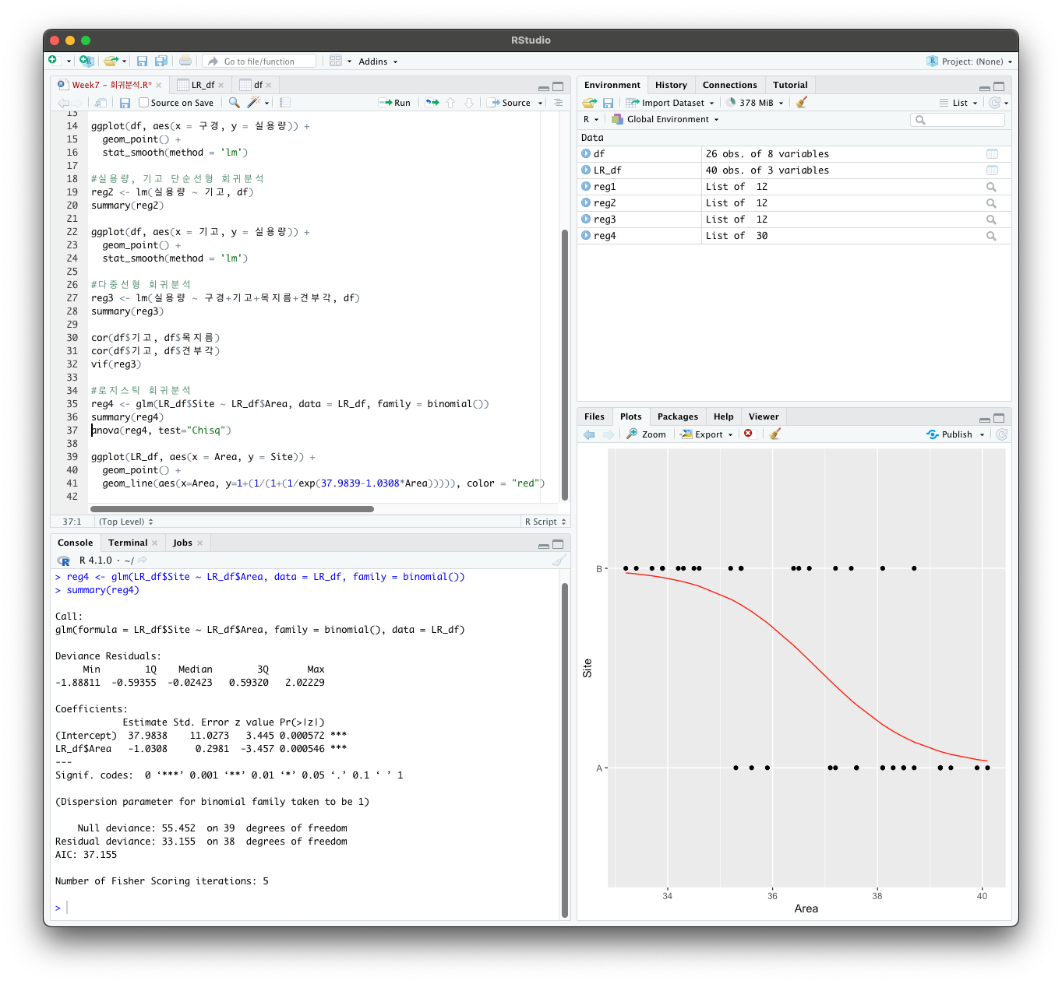
로지스틱 회귀분석
> 모델명 <- glm(y ~ x, 데이터)
> summary(모델명)
- glm() 명령어를 사용하여 회귀분석 실행
- summary를 통해 모델의 정보 출력
* 이탈도(Deviance) :
Residual deviance – Null deviance를 통해 변수의 영향력 판단
* ANOVA 검정을 통해서도 확인 가능

